Slide 1
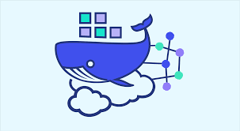
Docker
Caroline, Chloé, Françoise, Sho

Slide 2
Qu’est-ce qu’une machine virtuelle ?
Une machine virtuelle (VM) est une simulation d'un ordinateur physique. Elle est créée par un logiciel appelé hyperviseur, qui permet à plusieurs machines virtuelles de coexister sur un seul ordinateur physique.
Hyperviseur: plateforme de virtualisation qui permet à plusieurs systèmes d’exploitation de fonctionner en parallèle dans une seule machine physique.
Chaque machine virtuelle a son propre système d'exploitation, ses applications et ses fichiers. Elle est isolée des autres machines virtuelles et de l'ordinateur physique hôte.
Un des intérêts des machines virtuelles est de pouvoir s'abstraire des caractéristiques de la machine physique utilisée (matérielles et logicielles — notamment système d'exploitation), ce qui permet une forte portabilité des logiciels et la gestion de systèmes hérités parfois conçus pour des machines ou des environnements logiciels anciens et plus disponibles.
Les machines virtuelles sont également utilisées pour isoler des applications pour des raisons de sécurité, pour augmenter la robustesse d'un serveur en limitant l'impact des erreurs système ou pour émuler plusieurs machines sur une seule machine physique

Slide 3
Qu’est-ce que Docker ?
Docker est une plate-forme de conteneurisation qui permet de créer, d'exécuter et de déployer des applications dans des conteneurs.
Un conteneur est une unité d'exécution autonome qui comprend tout ce dont une application a besoin pour fonctionner, y compris son système d'exploitation, ses applications et ses fichiers.

Slide 4
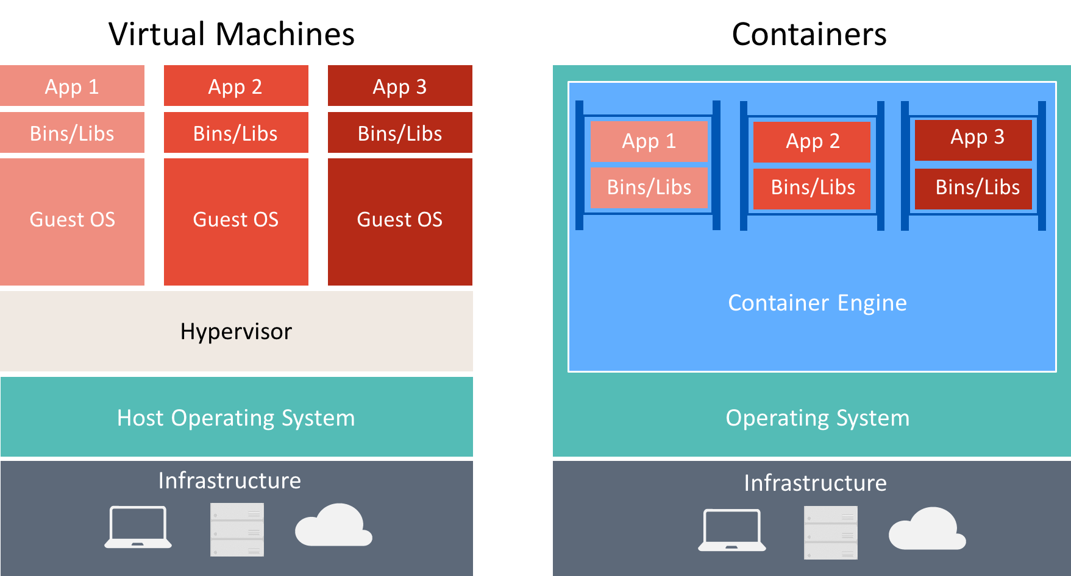
Virtual Machine Vs. Containers

Slide 5
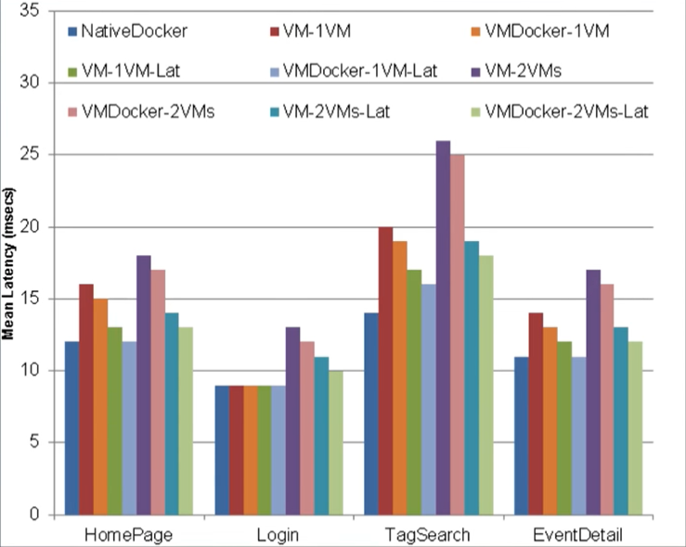
Quelles sont les avantages de la conteneurisation ?
Flexible : Toute application peut être transformée en conteneur
Léger : Contrairement à la virtualisation classique, Docker exploite et partage le kernel du système d’exploitation de l’hôte, ce qui le rend très efficace en terme d’utilisation des ressources du système
Portable : Il est possible de créer, déployer et démarrer des conteneurs sur son ordinateur, celui de ses clients ou un serveur distant
Auto-suffisant : L’installation et la désinstallation de conteneurs ne dépend pas des autres conteneurs installés. Ce qui permet de mettre à jour ou remplacer un conteneur sans modifier les autres
Scalable : Dupliquer un container est extrêmement simple, ce qui permet de réaliser de la scalabilité horizontale aisément
Sécurisé : Par défaut, Docker crée des conteneurs en appliquant des règles de sécurité strictes et isole les processus

Slide 6
Qu’est-ce que la conteneurisation ?
La conteneurisation est une technique qui permet de regrouper une application et toutes ses dépendances dans un conteneur unique. Cela permet de rendre l'application portable et facile à déployer.
Les conteneurs sont isolés les uns des autres, ce qui réduit le risque de propagation des vulnérabilités. Ils sont également plus efficaces que les machines virtuelles traditionnelles, ce qui permet de réduire les coûts d'infrastructure.

Slide 7
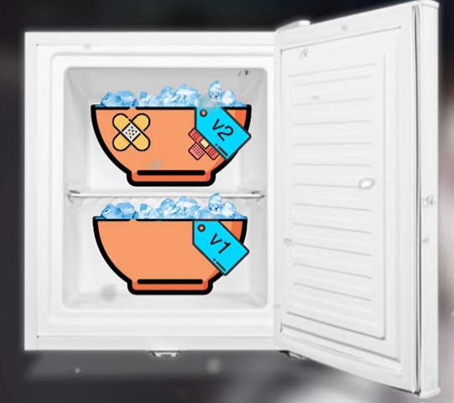
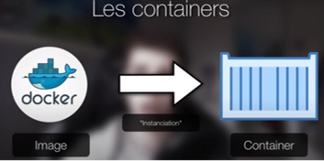
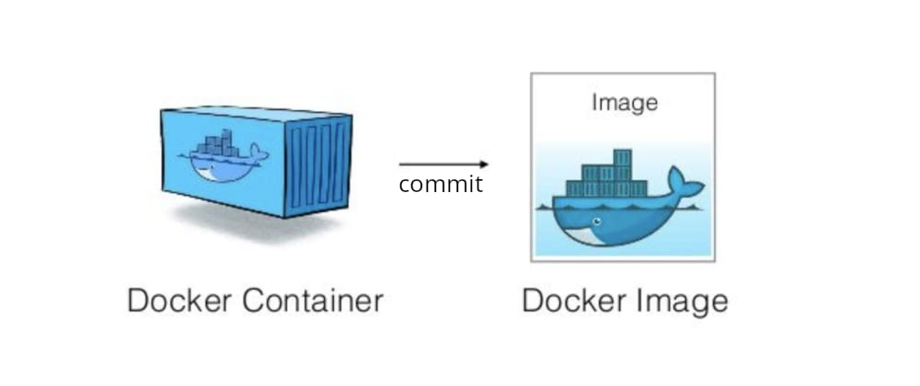
Qu’est-ce qu’une image Docker, quelles différences avec un conteneur ?
Une image Docker est un modèle de conteneur. Elle contient tout ce dont un conteneur a besoin pour fonctionner, y compris son système d'exploitation, ses applications et ses fichiers.
Un conteneur est une instance d'une image Docker. Il est créé à partir d'une image Docker et est exécuté sur un ordinateur physique ou une machine virtuelle.
La principale différence entre une image Docker et un conteneur est que l'image est un modèle statique, tandis que le conteneur est une instance dynamique.

Slide 8
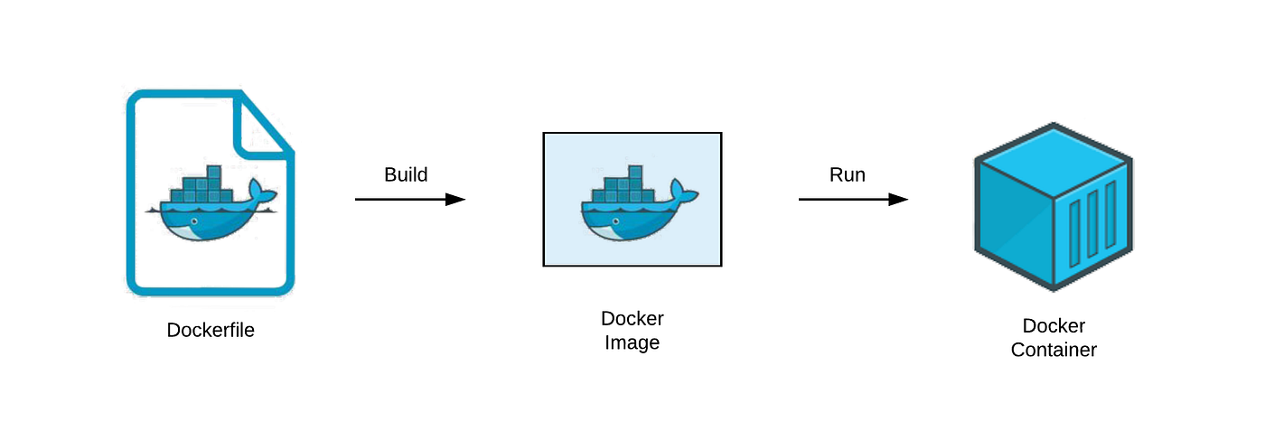
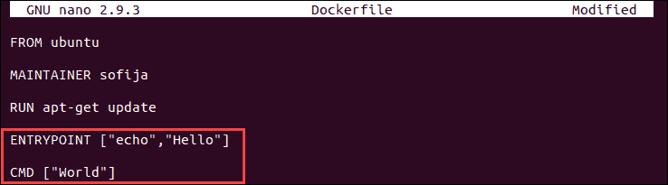
Qu’est-ce qu’un Dockerfile ?
Un Dockerfile est un fichier texte qui contient toutes les commandes qu'un utilisateur peut appeler sur la ligne de commande pour assembler une image Docker.
En utilisant une syntaxe spécifique, le Dockerfile décrit les étapes nécessaires pour construire l'image, comme installer des logiciels, copier des fichiers dans l'image et configurer des paramètres.
Un utilisateur peut créer une image Docker automatiquement en utilisant la commande docker build avec un Dockerfile.

Slide 9
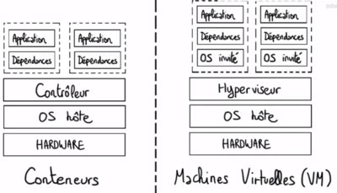
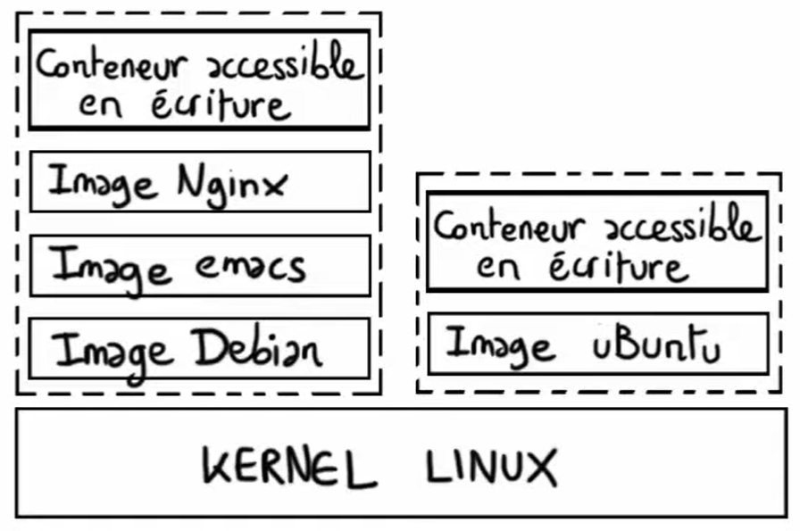
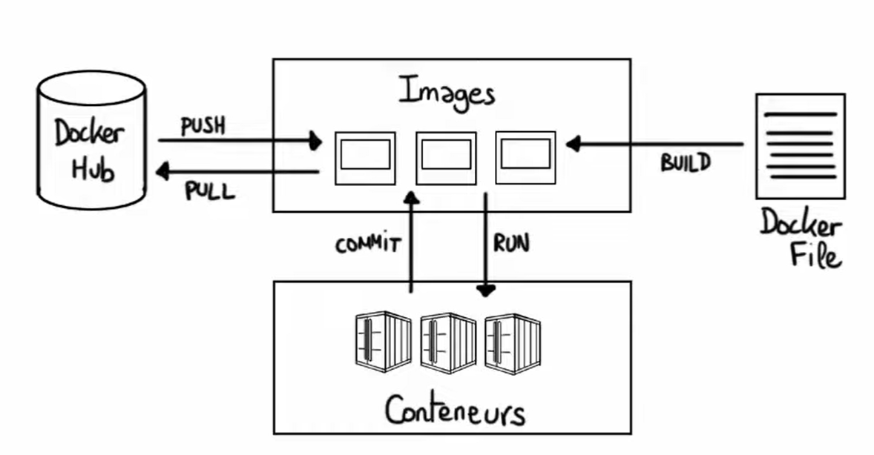

Slide 10
Some references
https://youtu.be/gAGEar5HQoU
https://youtu.be/8fi7uSYlOdc
FROM python:3.7-slim WORKDIR /app COPY requirements.txt ./ RUN pip install -r requirements.txt COPY . . CMD ["python", "./your-daemon-or-script.py"]
python -m venv env env-activate

Slide 11
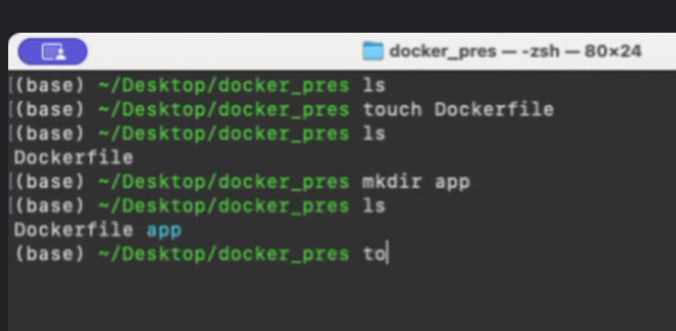
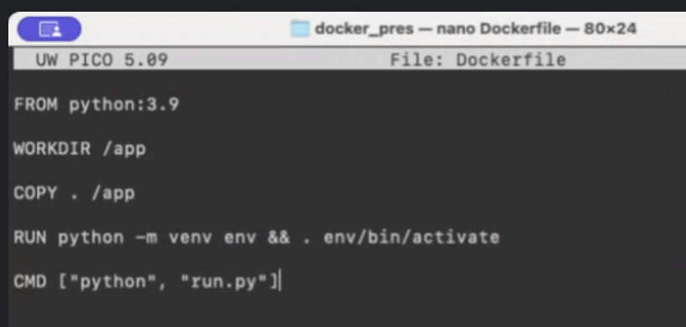
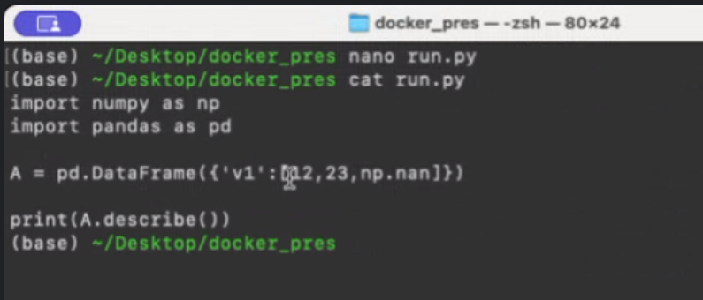
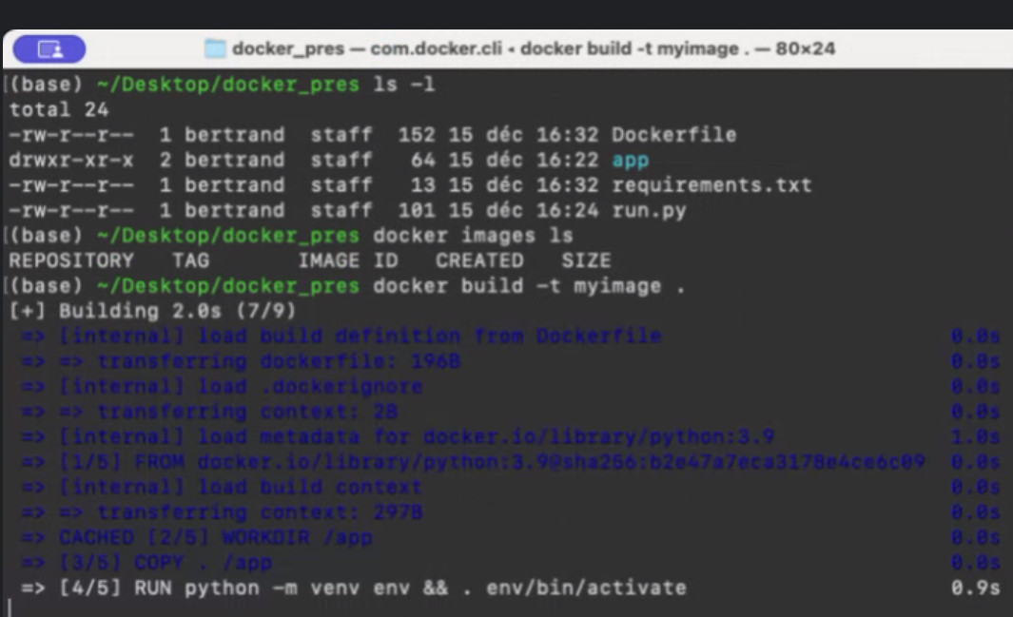
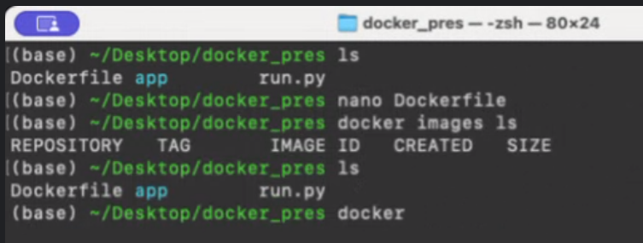
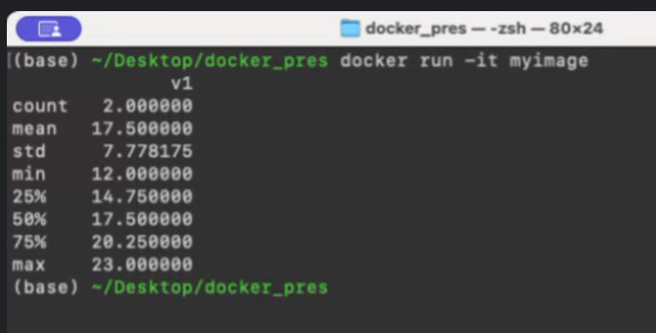
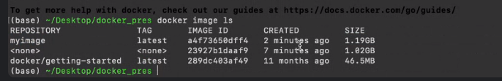

Slide 12
